Slide 1


Controladores Lógicos e Programáveis (CLP)
Professor MSc. Heleno Cardoso

Slide 2
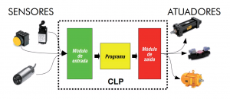
Aula 06 CLP e Rede Industriais: Comunicação via MODBUS – Automação Industrial
Professor MSc. Heleno Cardoso

Slide 3
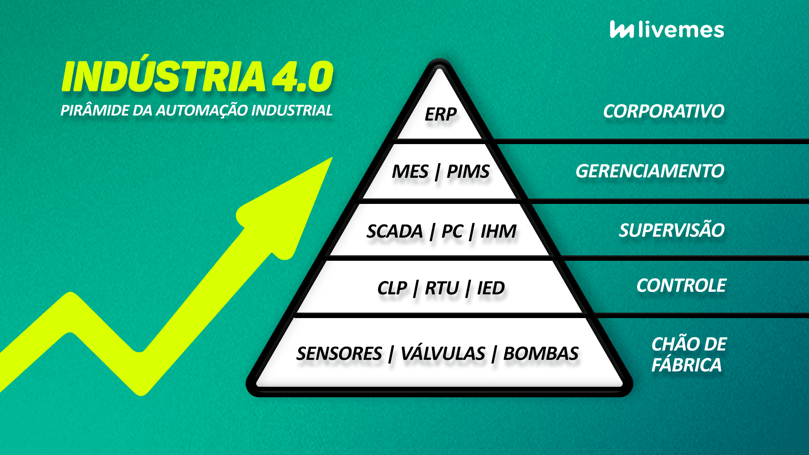
CLP – Indústria 4.0

Slide 4
CLP – Redes Industrias
Redes Industriais são sistemas que permitem a comunicação entre dispositivos como sensores, controladores e atuadores em ambientes industriais automatizados.
CONECTIVIDADE ...

Slide 5
CLP – Redes Industrias
Vantagens
Redução de cabeamento : Comunicação digital reduz a necessidade de fios individuais para cada sinal.
Diagnóstico remoto: Permite monitoramento e manutenção à distância, otimizando o tempo de resposta e a eficiência.
Flexibilidade e expansão: Fácil integração de novos dispositivos e adaptação a mudanças na planta industrial.

Slide 6
CLP – Protocolos de Redes Industriais
MODBUS - comunicação entre CLPs e os sistemas de automação
PROFIBUS - indústrias de processo: petroquímica e refinarias
CANopen - sistemas de controle de máquinas orientadas por movimento, como por exemplo, veículo.
Ethernet/IP - fábricas norte-americanas que utilizam dispositivos Rockwell Automation.

Slide 7
CLP – Protocolos de Redes Industriais
Protocolos | Tipo de Comunicação | Topologia | Velocidade | Aplicações Típicas
MODBUS | Mestre-escravo | Barramento | Até 115 kbps | CLPs, HMIs, sensores
PROFIBUS | Mestre-escravo/Token | Barramento | Até 12 Mbps | Automação de processos
CANopen | Multi-mestre | Barramento | Até 1 Mbps | Controle de máquinas móveis
Ethernet/IP | Baseado em Ethernet | Estrela (switches) | 10/100 Mbps ou + | Automação industrial geral

Slide 8
CLP – Protocolos de Redes Industriais
🔄 MODBUS: Simples e barato, mas limitado em velocidade e segurança.
🚦 PROFIBUS: Confiável, usado em ambientes críticos.
🚜 CANopen: Ótimo para sistemas embarcados e veículos industriais.
🌐 Ethernet/IP: Alta velocidade, ideal para integração com redes corporativas.

Slide 9
CLP – Introdução MODBUS
MODBUS - protocolo de comunicação criado em 1979 pela Modicon (hoje parte da Schneider Electric), utilizado amplamente na automação industrial.
Características Principais
Protocolo Aberto: 🔓 Gratuito e amplamente adotado, com suporte em muitos equipamentos.
Baseado em Arquitetura Mestre-Escravo: 🔄Um dispositivo mestre controla um ou mais escravos.
Comunicação Simples e Confiável: ✔️Fácil de implementar, ideal para aplicações industriais robustas.

Slide 10
CLP – Introdução MODBUS
Curiosidade Técnica
MODBUS funciona por meio de registradores e endereços fixos. Ele pode operar sobre diversas mídias, como RS-232, RS-485 e até TCP/IP (MODBUS TCP).
Ex.: mestre (CLP) e vários escravos (sensores, atuadores) em linha.

Slide 11
CLP – Protocolos MODBUS
MODBUS RTU (Serial – RS-485)
Formato binário, comunicação eficiente e compacta.
Utiliza a porta serial RS-485 (ou RS-232 em alguns casos).
Ideal para ambientes industriais com poucos dispositivos.
MODBUS ASCII
Dados transmitidos em formato texto (ASCII).
Mais fácil de debugar, porém menos eficiente que o RTU.
Também usa RS-232/RS-485.

Slide 12
CLP – Protocolos MODBUS
MODBUS TCP (Ethernet)
Funciona sobre redes Ethernet (TCP/IP).
Alta velocidade e integração com redes corporativas.
Muito usado em automação moderna e sistemas SCADA.
MODBUS RTU | MODBUS ASCII | MODBUS TCP
![RS-485 Ícone] | ![Texto/Terminal] | ![Ethernet Ícone]
Mestre ↔ Escravos | Mestre ↔ Escravos | Mestre ↔ Escravos
Comunicação binária | Comunicação em texto | Comunicação via IP

Slide 13
CLP – Estrutura MODBUS
A comunicação MODBUS segue uma estrutura padrão de mensagem entre mestre e escravo:
┌──────────────┬──────────────┬───────────┬────────────┐
│ Endereço │ Função │ Dados │ Verificação │
│ do Dispositivo│ (Código) │ │ (CRC ou LRC)│
└──────────────┴──────────────┴───────────┴────────────┘

Slide 14
CLP – Estrutura MODBUS
🧩 Componentes da Mensagem
🆔 Endereço do Dispositivo: Identifica qual escravo receberá a mensagem.
⚙️ Código da Função: Indica a ação a ser executada (ex: leitura, escrita).
🧾 Dados: Contém os parâmetros para a função solicitada (ex: registradores, valores).
🔐 Verificação (CRC ou LRC) : Garante a integridade da mensagem — CRC no RTU, LRC no ASCII.

Slide 15
CLP – Estrutura MODBUS
🧩 Componentes da Mensagem
Ciclo de Comunicação: ➡ Mestre envia solicitação; ⬅ Escravo processa e responde
🆔Endereço do Dispositivo: Identifica qual escravo receberá a mensagem.
⚙️Código da Função: Indica a ação a ser executada (ex: leitura, escrita).
🧾Dados: Contém os parâmetros para a função solicitada (ex: registradores, valores).
🔐Verificação (CRC ou LRC) : Garante a integridade da mensagem — CRC no RTU, LRC no ASCII.

Slide 16
CLP – Função MODBUS
Código | Função | Tipo de Acesso | Descrição
01 | Leitura de Bobinas | Leitura | Lê saídas digitais (ON/OFF)
02 | Leitura de Entradas Digitais | Leitura | Lê entradas digitais (botões, sensores)
03 | Leitura de Registradores de Retenção | Leitura | Lê dados analógicos do processo
04 | Leitura de Registradores de Entrada | Leitura | Lê valores de sensores analógicos
05 | Escrita de Bobina Única | Escrita | Liga/desliga uma saída digital
06 | Escrita em Registrador de Retenção | Escrita (único) | Escreve um valor em registrador analógico
16 | Escrita em Múltiplos Registradores | Escrita (múltiplos) | Escreve vários valores de uma vez

Slide 17
CLP – Função MODBUS
Exemplos de Uso
Leitura de Bobinas: Saber se uma válvula está aberta ou fechada.
Leitura de Entrada: Ler a temperatura de um sensor.
Escrita em Registradores (06/16): Enviar um setpoint para um controlador - CLP.

Slide 18
CLP – Tipos de Memória MODBUS
Nome da Área | Endereçamento | Tipo de Acesso | Descrição
Coil (Bobina) | 0xxxx | Leitura/Escrita | Saídas digitais (ex: motores)
Discrete Input | 1xxxx | Somente Leitura | Entradas digitais (ex: sensores)
Input Register | 3xxxx | Somente Leitura | Valores analógicos de entrada
Holding Register | 4xxxx | Leitura/Escrita | Dados variáveis do processo

Slide 19
CLP – Tipos de Memória MODBUS
Exemplo Prático
Situação: Você tem um sensor de temperatura e uma válvula controlada por CLP.
🌡️ Sensor de temperatura → valor lido via Input Register (3xxxx)
🧯 Válvula ON/OFF → controlada via Coil (0xxxx)
🧠 Setpoint ajustável → escrito em um Holding Register (4xxxx)

Slide 20
CLP – Tipos de Memória MODBUS
Diagrama com CLP
Sensor → 3xxxx (input)
Botão → 1xxxx (entrada digital)
Atuador → 0xxxx (coil)
Interface HMI → 4xxxx (setpoint)

Slide 21
CLP – Exemplo Trama MODBUS RTU
Cenário: O mestre envia uma solicitação para ler 1 registrador a partir do 40001 (ou seja, o endereço lógico 0) do escravo de endereço 01.
01 03 00 00 00 01 CRC1 CRC2
│ │ │ │ └──────► Verificação (CRC)
│ │ │ └───────────────► Quantidade de registradores (1)
│ │ └────────────────────────► Endereço inicial (40001 → 0000)
│ └────────────────────────────────► Código da função (03 = leitura de registradores)
└───────────────────────────────────────► Endereço do dispositivo escravo

Slide 22
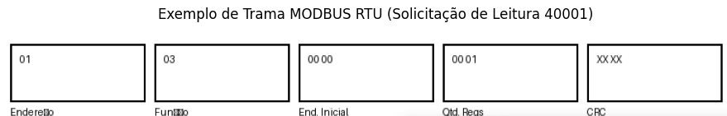
CLP – Exemplo Trama MODBUS RTU
Resumo dos Campos
Endereço (01) – Identifica o escravo.
Função (03) – Leitura de registradores.
Dados (00 00 00 01) – Endereço inicial (0000) + nº de registradores (0001).
CRC (XX XX) – Código de verificação (calculado automaticamente pelo dispositivo).

Slide 23
CLP – Python Trama MODBUS RTU
from PIL import Image, ImageDraw, ImageFont // PILLOW
import matplotlib.pyplot as plt
# Dados da trama MODBUS
fields = [
("Endereço", "01"),
("Função", "03"),
("End. Inicial", "00 00"),
("Qtd. Regs", "00 01"),
("CRC", "XX XX")
]
# Layout
width = 800
height = 200
box_width = 140
box_height = 60
padding = 20
font_size = 18

Slide 24
CLP – Python Trama MODBUS RTU
# Criar imagem
img = Image.new("RGB", (width, height), color="white")
draw = ImageDraw.Draw(img)
# Fontes
try:
font = ImageFont.truetype("arial.ttf", font_size)
except IOError:
font = ImageFont.load_default()
# Desenhar blocos
for i, (label, value) in enumerate(fields):
x = padding + i * (box_width + 10)
y = padding
draw.rectangle([x, y, x + box_width, y + box_height], outline="black", width=2)
draw.text((x + 10, y + 10), value, fill="black", font=font)
draw.text((x, y + box_height + 5), label, fill="black", font=font)

Slide 25
CLP – Python Trama MODBUS RTU
# Mostrar imagem
plt.figure(figsize=(12, 4))
plt.imshow(img)
plt.axis("off")
plt.title("Exemplo de Trama MODBUS RTU (Solicitação de Leitura 40001)")
plt.show()
Nota: Rodar no Google COLAB
Esse código cria uma imagem com os blocos da trama MODBUS, explicando cada parte: Endereço, Função, Dados e Verificação (CRC).

Slide 26
CLP – Aplicações MODBUS
🛰️ Monitoramento de Sensores
Ex: sensores de temperatura, pressão e nível enviam dados para o CLP.
Permite supervisão em tempo real via IHM ou SCADA.
⚡ Controle de Inversores de Frequência
CLP envia comandos (start, stop, velocidade) para inversores via registradores.
Evita cabeamento excessivo e melhora a integração.

Slide 27
CLP – Aplicações MODBUS
🔗 Comunicação entre CLPs de Diferentes Fabricantes
MODBUS é aberto e amplamente compatível.
Facilita a integração de sistemas híbridos (ex: Siemens + Schneider).
Uma rede conectando dispositivos (sensor → CLP → inversor)

Slide 28
Leitura Específica
[1] Protocolo Modbus: Fundamentos e Aplicações.
Disponível em: https://embarcados.com.br/protocolo-modbus/
[2] Modbus: como funciona o protocolo, exemplos, fundamentos e mais.
Disponível em: https://blog.kalatec.com.br/protocolo-modbus/

Slide 29
Aprenda+
[1] O que é e como funciona o protocolo MODBUS?
Disponível em: https://www.youtube.com/watch?v=HraRrqytB0g
[2] Conheça tudo sobre o Modbus RTU! | VIVER DE PLC.
Disponível em: https://www.youtube.com/watch?v=pKE5VSwCBZQ

Slide 30
Dinâmica: CLP com MODBUS
Estabelecer comunicação MODBUS entre um CLP (mestre) e um dispositivo escravo (simulador ou outro CLP).
CLP mestre configurado para ler um registrador do escravo
Visualização em tempo real com Modbus Poll / Codesys
Materiais
• Software: Codesys, Modbus Poll ou TIA Portal + PLCSIM
• CLP real ou simulado
• Cabo RS-485 ou rede Ethernet (se for TCP)

Slide 31
Dinâmica CLP com MODBUS
1. Configuração do Mestre (CLP)
• Configurar protocolo MODBUS mestre
• Definir endereço do escravo (ex: 1)
• Escolher função (ex: leitura de Holding Register 40001)
• Definir taxa de baud, paridade, stop bits (RTU) ou IP (TCP)
2. Configuração do Escravo
• Definir dados no registrador de retenção (ex: valor de temperatura = 250)
• Habilitar respostas MODBUS no simulador (ou CLP escravo)

Slide 32
Dinâmica: CLP com MODBUS
3. Monitoramento
• Usar ferramenta (ex: Modbus Poll) para visualizar:
• Envio da solicitação
• Resposta do escravo
• Mudança de valor em tempo real
4. Escrita de Dados
• Mestre envia comando para ligar uma bobina (Coil 00001)
• Simular acionamento de um motor/LED no escravo

Slide 33
Referências Bibliográficas
[1] MODBUS ORGANIZATION. Modbus Application Protocol V1.1b3. 2021. Disponível em:
https://www.modbus.org/docs/Modbus_Application_Protocol_V1_1b3.pdf. Acesso em: 24 abr. 2025.
[2] SAUTER, M. Industrial Communication Systems. Wiley, 2010.

Slide 34
Controladores Lógicos e Programáveis (CLP)
Professor M.Sc. Heleno Cardoso

